Slide 1
WC Dynacache 策略编写简介

Slide 2
WC Cache - Dynacache
Servlet Cache
  拦截HTTP请求，缓存响应内容 – 文本为主
  Cachespec.xml
Object Cache
  Java Map集合，缓存Java对象
  预定义的实例，通过java代码处理
Data Cache
  Object Cache定制实现，缓存数据库数据
  cacheinstances.properties

Slide 3
Cache基本概念
Cache key
  例 ： URL
命中率
缓存效率
  命中率×命中时单位成本+（1-命中率）×没命中时成本
失效机制
资源使用情况

Slide 4
准备
Web请求的流转路径及URL
了解页面结构
页面各部分内容
缓存刷新频率及失效机制

Slide 5
WC使用Struts，所有请求为统一的Servlet入口：ECActionServlet
Dynacache拦截_jsp.service方法输出，因此只支持主请求的输出，以及jsp:include/c:import标签产生的调用请求。

Slide 6
常见的WC商店JSP页面
Header
Main Content
Left
SideBar
Right
SideBar
Footer

Slide 7
示例
Search Display
|___CatalogSearchDisplay.jsp
|___SearchBasedNavigationDisplay.jsp @include
|___ SearchSetup.jspf @include
|___ CommonJSToInclude.jspf
|___ StoreCommonUtilities.jspf
|___ LayoutContainerTop.jspf
|___ HeaderDisplay.jspf
| |___ CachedHeaderDisplay.jsp
| |___ BreadCrumbTrailDisplay.jsp c:import
|___ LeftSidebarDisplay.jspf
|___ CachedLeftSidebarDisplay.jsp
|___ SearchFacetsDisplay.jspf
| |___ CategoryFacetDisplay.jspf
|___ SearchPageNavDisplay.jspf

Slide 8
策略制定
可以缓存的JSP文件
片断缓存/全页面缓存
失效机制

Slide 9
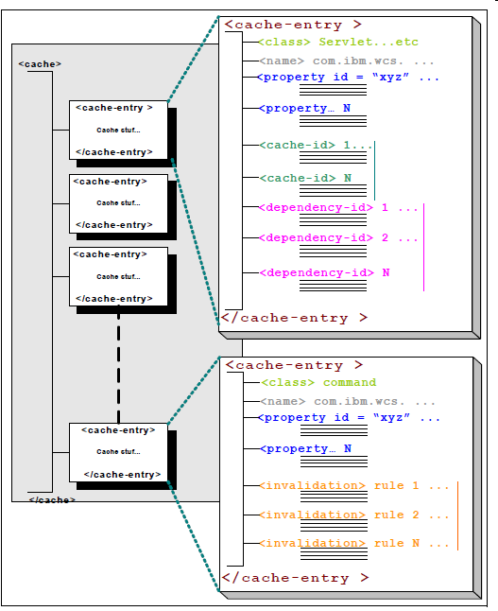
策略编写 – 基本结构
class制定缓存条目类别
name为servlet/jsp全名称（含包/路径）
cache-id制定缓存ID
dependency-id将条目按ID分组，用于批量失效

Slide 10
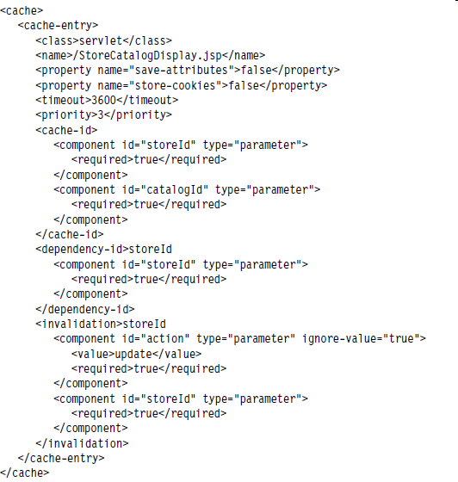
策略编写 – 例子I
class ：对servlet/jsp都是“servlet”
Name包含包名的servlet class全名称，或包含路径的JSP文件（路径以Web module路径为根 /）
Propoerty制定一些可配置的属性
WAS根据name及cache-id内容拼接最终的缓存条目ID。
dependency-id 规则与cache-id一样，用于缓存失效。根据invalidation是产生的ID匹配dependency-id.

Slide 11
cache-entry 属性
consume-fragments
do-not-consume
Do-not-cache
persistent-to-disk
delay-invalidation
save-attributes
save-cookies

Slide 12
cache-id 规则
<cache-id>
    component* | timeout? | inactivity? | priority? | property* | idgenerator? |metadatagenerator?
</cache-id>
Attributes
  Id
  Type
  Ignore-value
Elements
  Index
  Method
  Field
  Required
  Value
  Not-value

Slide 13
cache-id 属性
timeout
inactive
priority
property

Slide 14
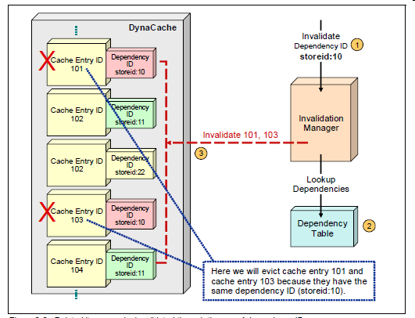
策略编写 – dependencyID
<cache-id> component* </cache-id>
Component所包含的属性及子元素与cache-id一样

Slide 15
策略编写 – 失效机制类型
基于时间
基于策略
基于数据库

Slide 16
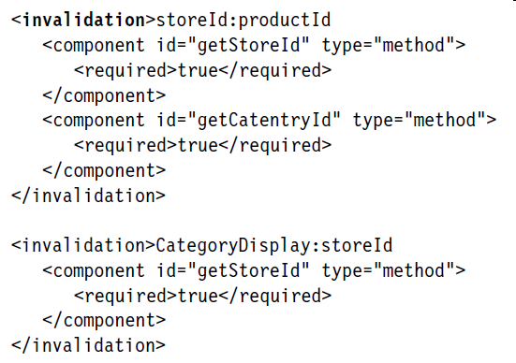
策略编写 – 失效策略示例

